Slide 1
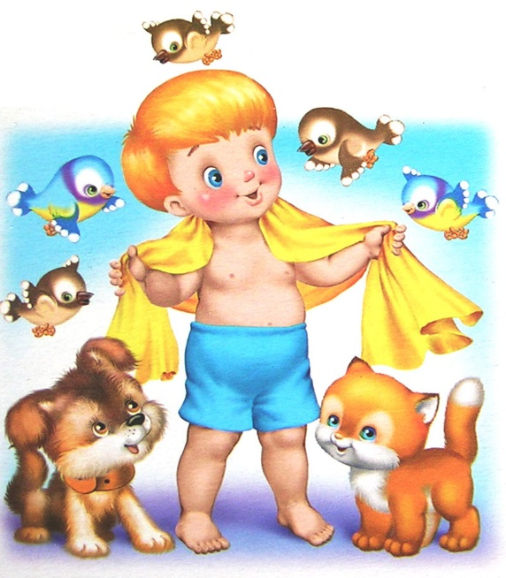
«Неделя здоровья в нашей группе».
старшая ясельная группа
МБДОУ «Детский сад № 14»
воспитатель Повеликина О.В.
февраль 2015 год.

Slide 2
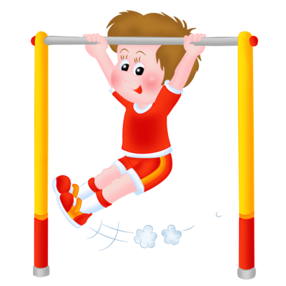
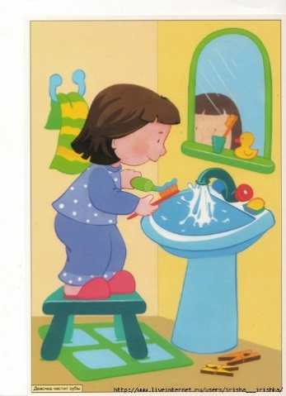
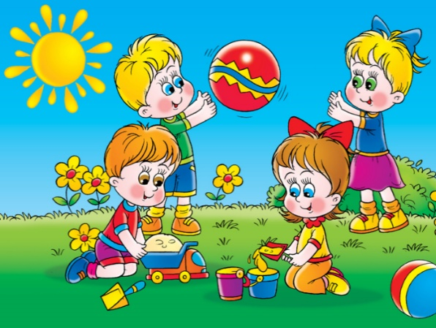
Содержание работы:
Занятия Закаливание.
Игры.

Slide 3
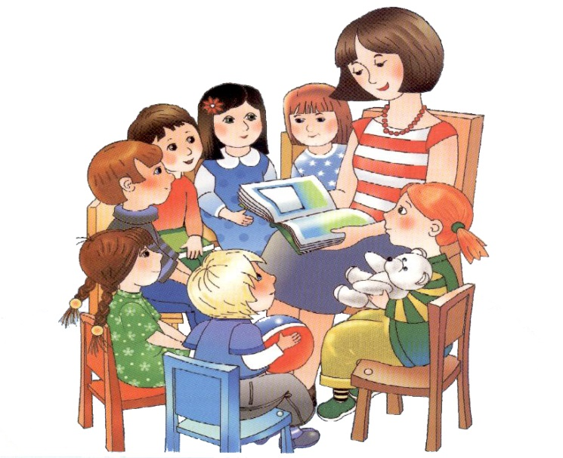
Занятия:
Занятия физкультурой;
Беседа о здоровье;
Чтение художественных произведений: «Маша обедает» С. Капутикян, «Мойдодыр» и «Айболит» К. Чуковского.

Slide 4
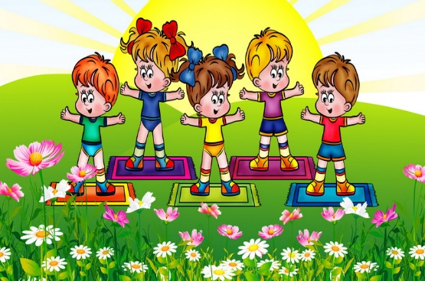
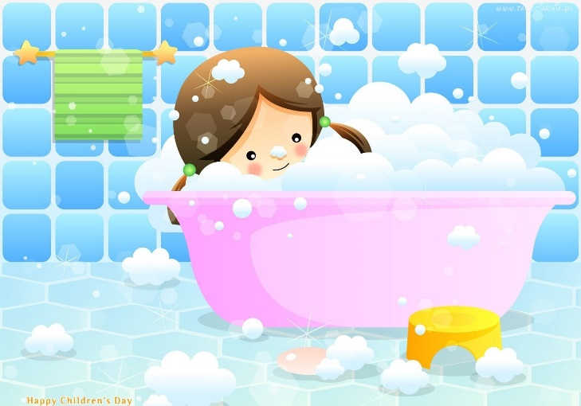
Закаливание организма:
- Утренняя гимнастика
- Закаливающие процедуры.

Slide 5
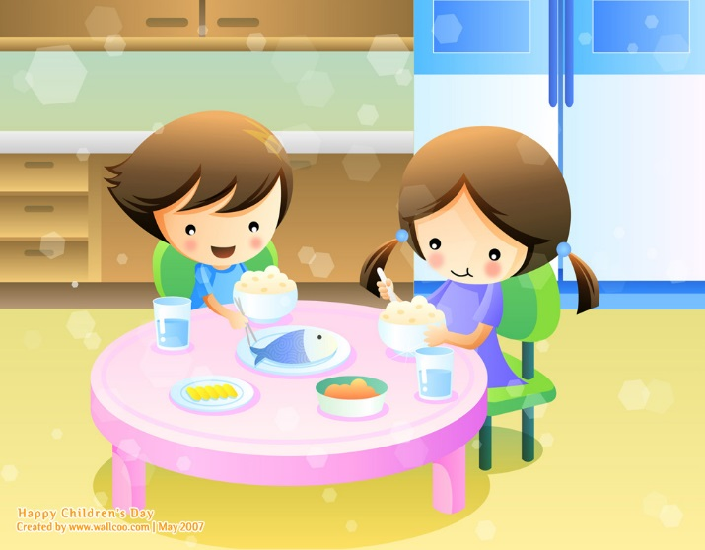
Игры:
«Семья»
«Больница».

Slide 6
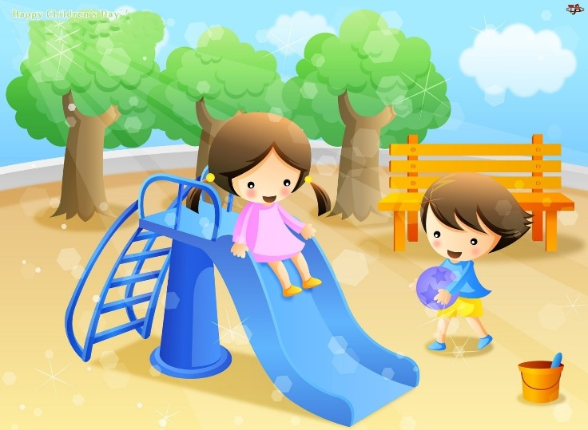
Уважаемые родители! Работа проведенная в рамках недели «Здоровья» оказала положительное влияние на детей. Продолжите эту работу дома.
Для этого
- соблюдайте режим дня;
- побеседуйте с детьми
о значении здоровья
для человека.

